Slide 1

Universo azul: O portal do autista
Um projeto que surpreendera vocês

Slide 3
PROBLEMÁTICA

Slide 4

objetivos gerais
Comunicação entre responsáveis.
Divulgação do trabalho de clinicas.

Slide 5
objetivos específicos
Esclarecer como lidar e cuidar de autistas.
Compartilhamento de experiências entre os responsáveis.
Oferecer apoio por meio da divulgação e o patrocínio de clinicas.

Slide 6
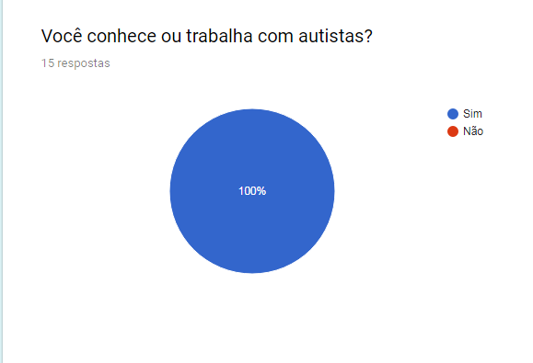

Slide 7
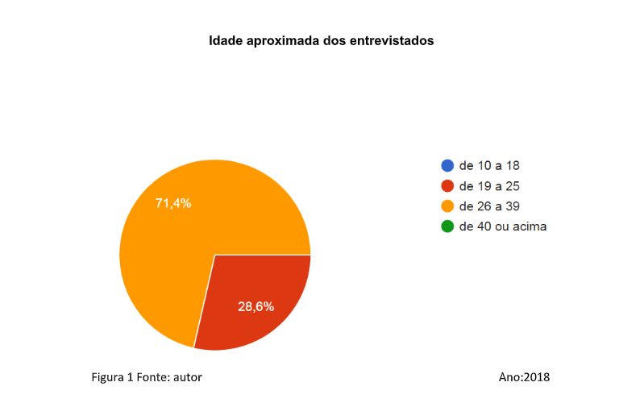

Slide 8
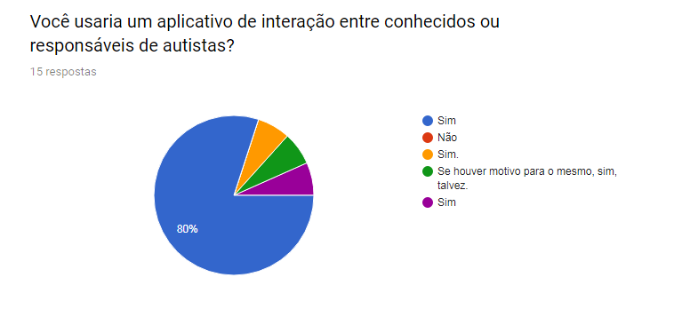

Slide 9
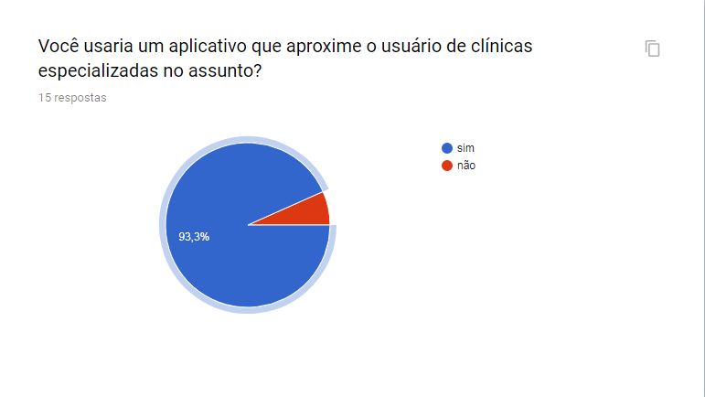

Slide 10

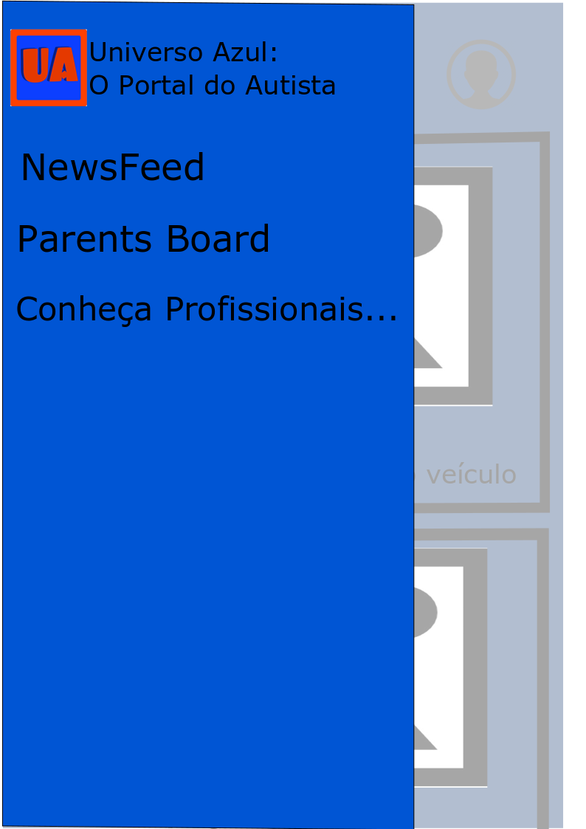

Slide 11
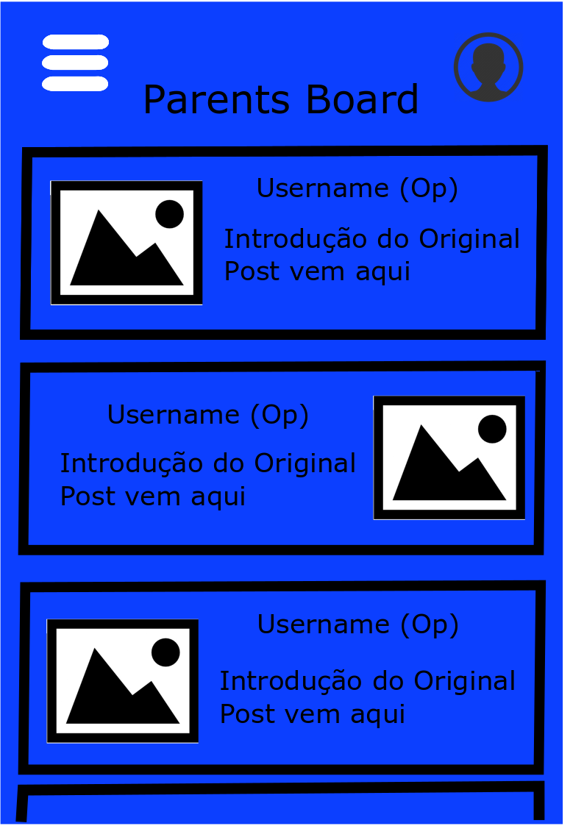
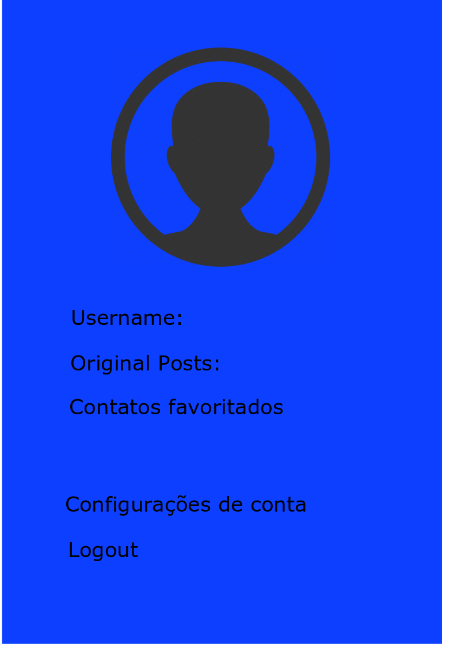

Slide 12
OBRIGADO
Pela paciência

